Slide 1
Il monitoraggio dell’ambiente urbano
Pianificazione e coinvolgimento dei cittadini
AirQino e reti dense di sensori low-cost
Tommaso Giordano, Federico Carotenuto, Alessandro Zaldei, Lorenzo Brilli, Alice Cavaliere, Giovanni Gualtieri, Beniamino Gioli
Istituto per la BioEconomia

Slide 2
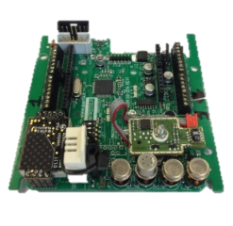
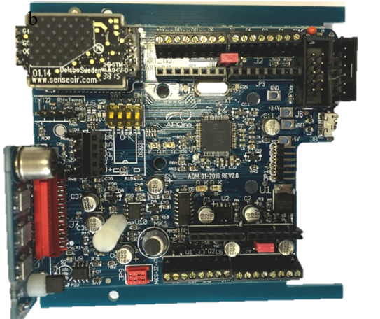
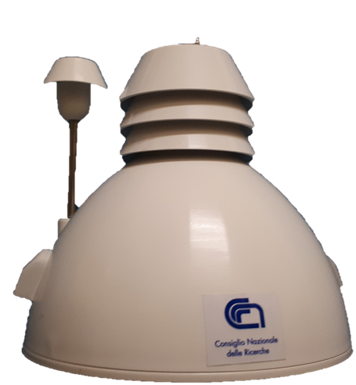
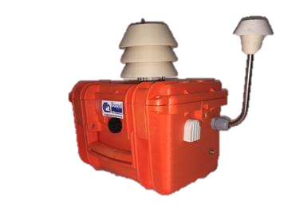
AIRQINO, cos’è?
2014
2022

Slide 3
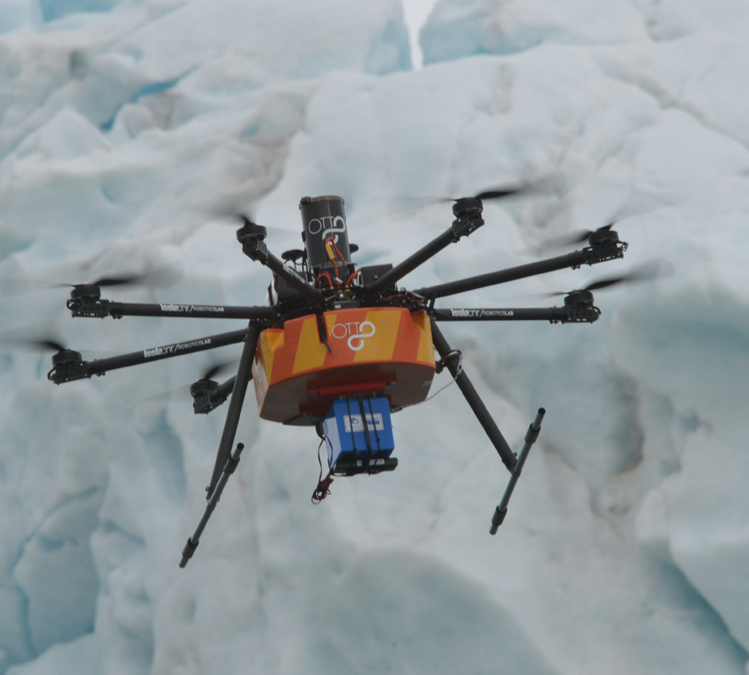
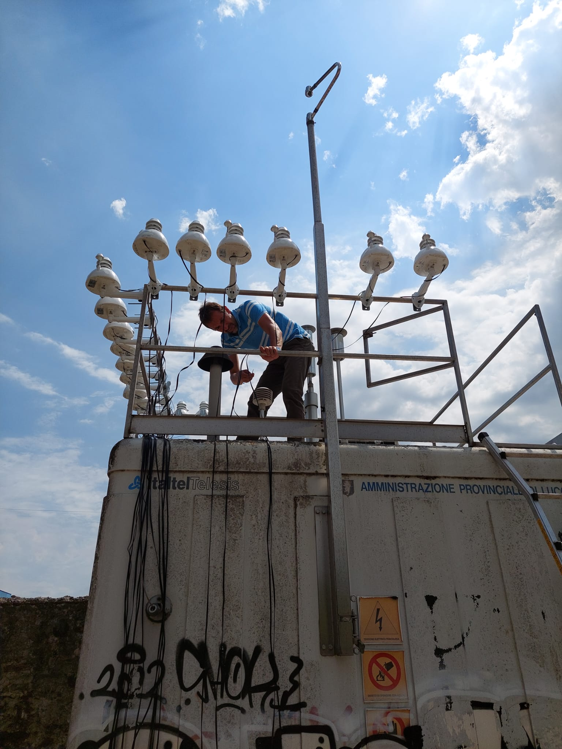

Slide 4
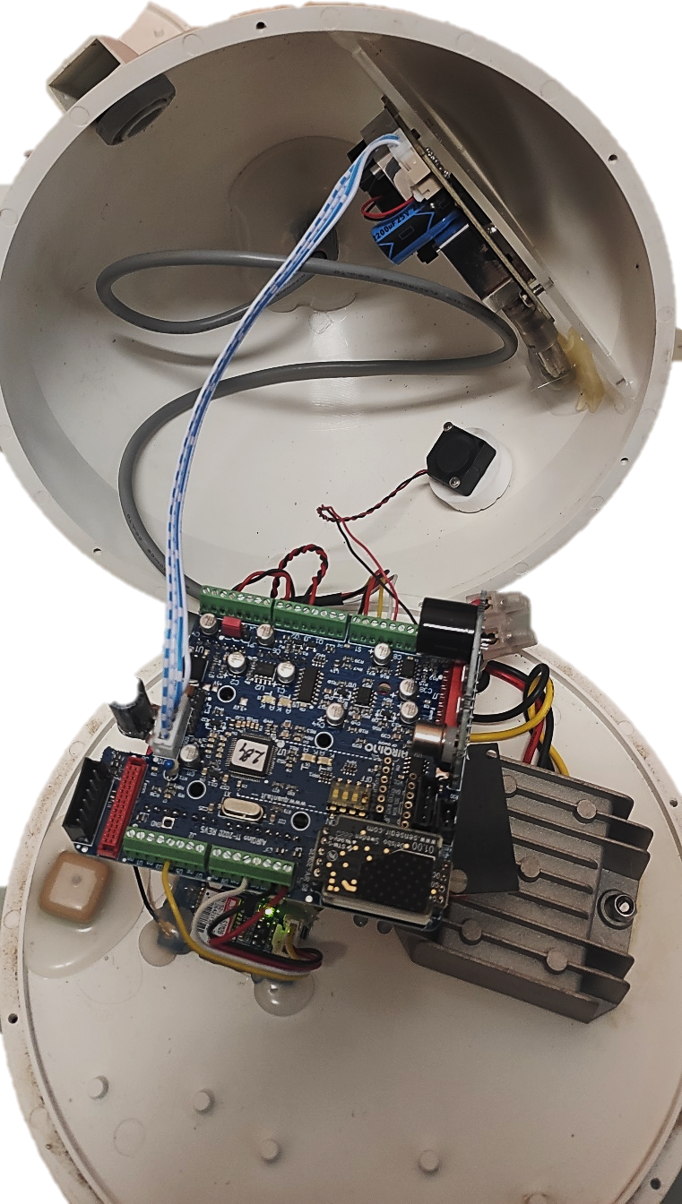
AIRQINO, come?
PM 2.5
PM 10
Temperatura Aria
Umidità Aria
CO2
GPS
NO2
O3
Notes:
PM = light scattering
CO2 = ndir
NO2, O3 = elettrochimico
T,RH = capacitive sensor

Slide 5
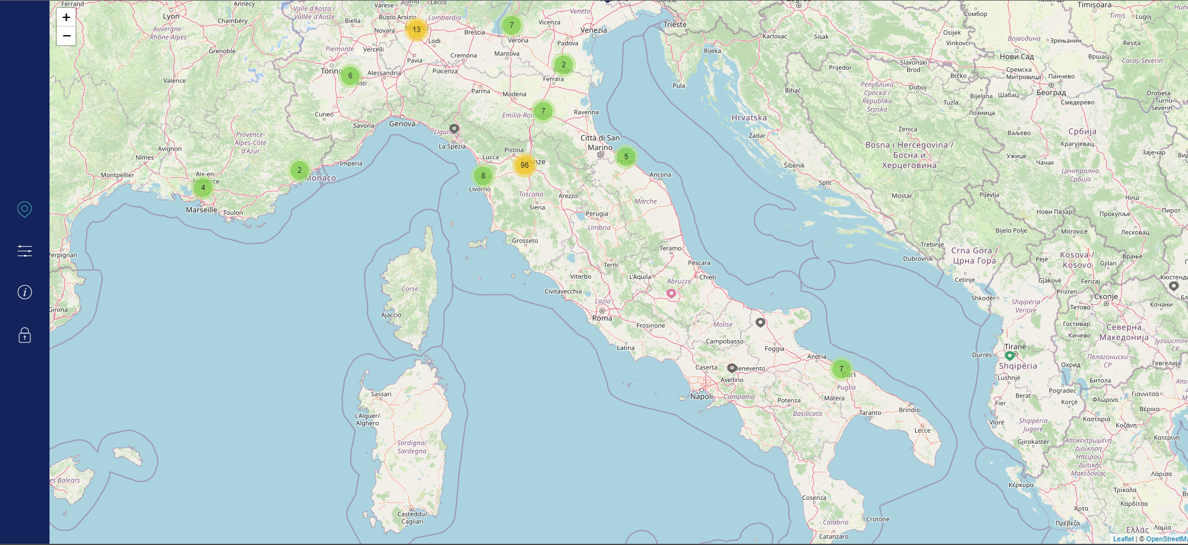
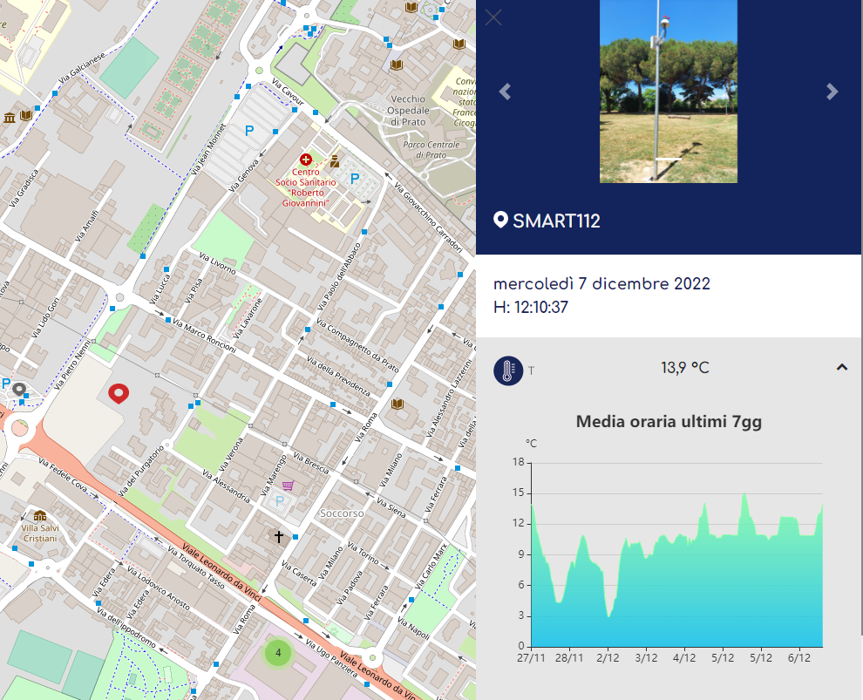
AIRQINO, come?
Modem 4G
Dati sensori
Stringa GPS

Slide 6
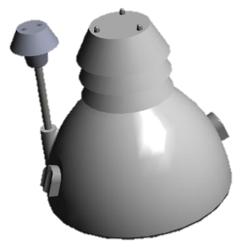
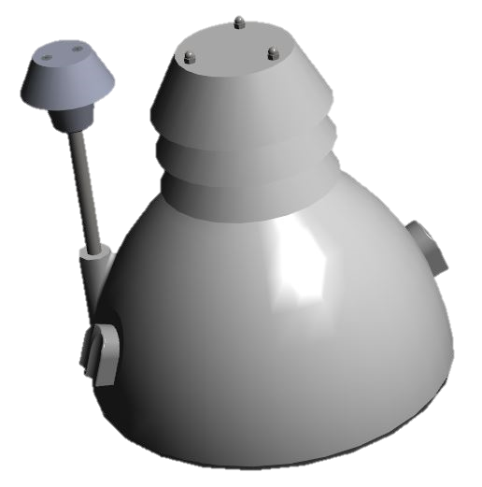
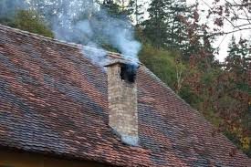
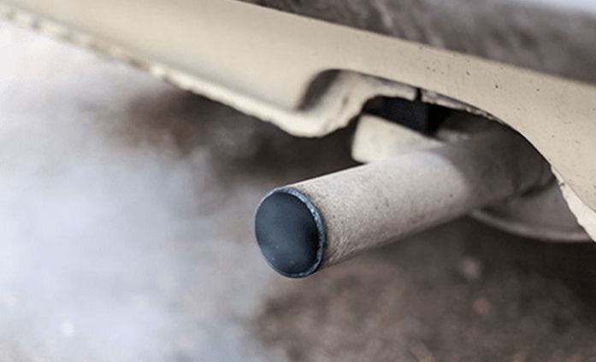
AIRQINO, perché?

Slide 7
AIRQINO, perché?

